Slide 1

Bài 6: Quyết chí ra đi tìm đường cứu nước

Slide 2
Khởi động
1. Ai đã tổ chức và lãnh đạo phong trào Đông Du?
Phan Bội Châu là người lãnh đạo phong trào Đông Du.
3. Kết quả của phong trào Đông Du như thế nào?
- Phong trào Đông Du thất bại.

Slide 3
Lịch sử
Tiết 6: Quyết chí ra đi tìm đường cứu nước

Slide 4


Slide 5
1: Quê hương và thời niên thiếu của Nguyễn Tất Thành:
- Sinh 19-5-1890,
Gia đình nhà nho nghèo.
Xã Kim Liên, Huyện Nam Đàn, Nghệ An

Slide 6
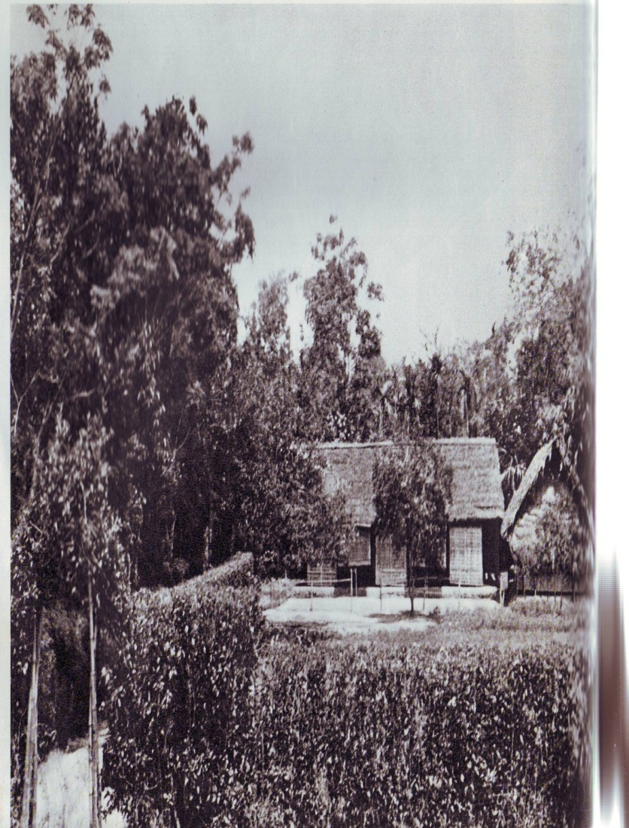
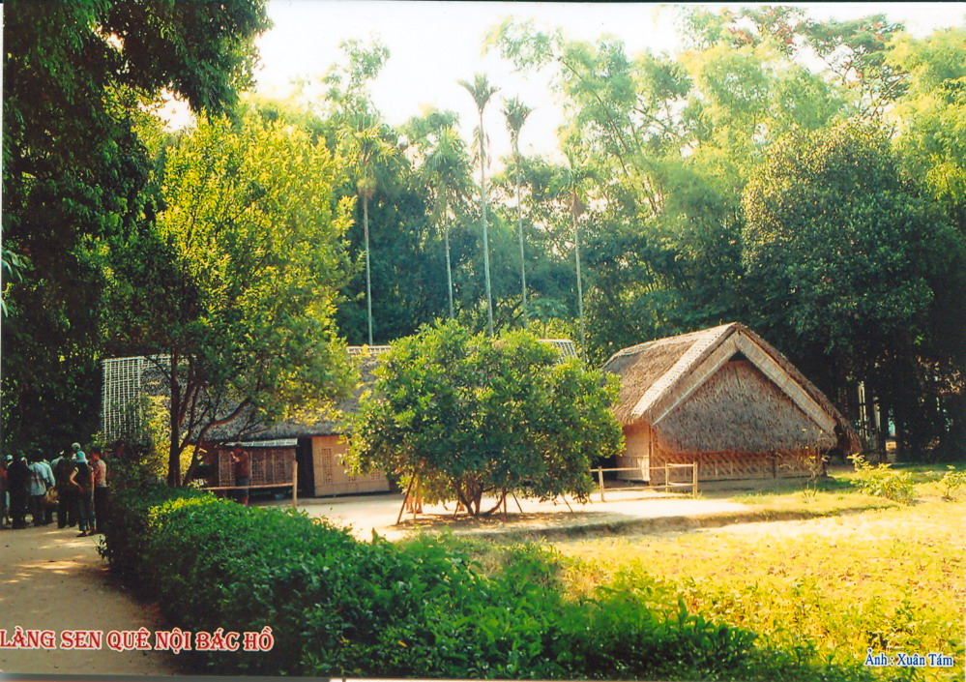
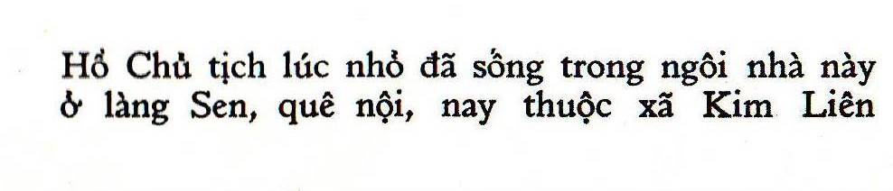

Slide 7
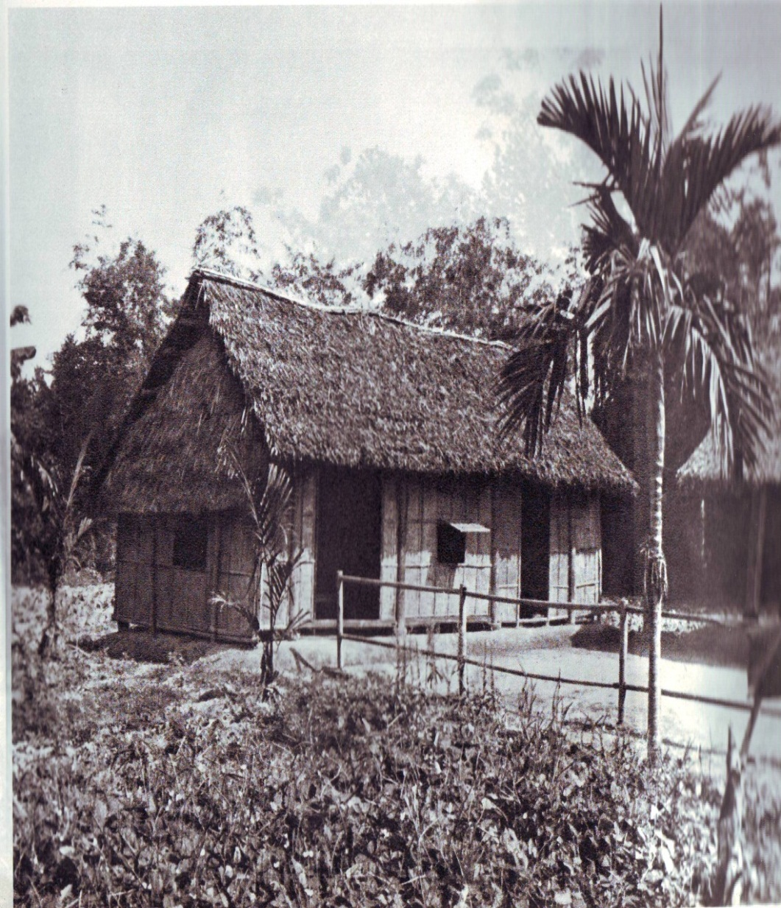
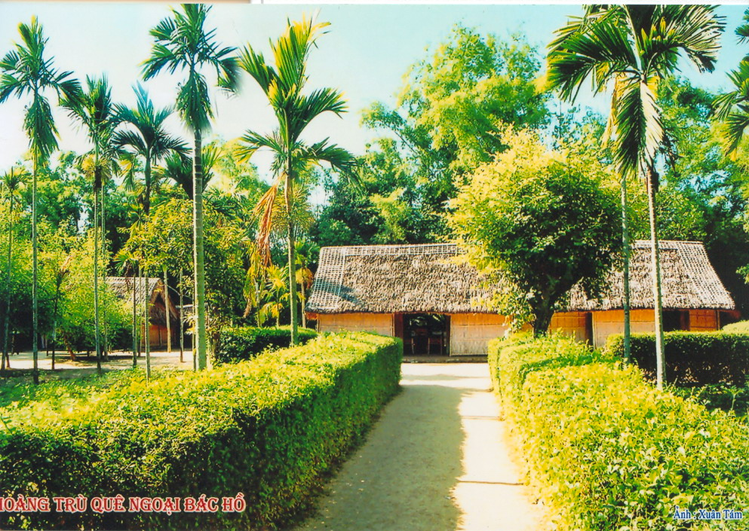
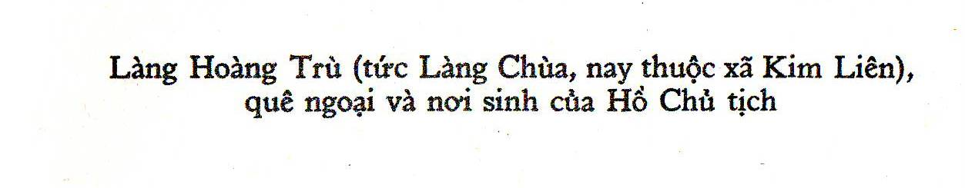

Slide 8
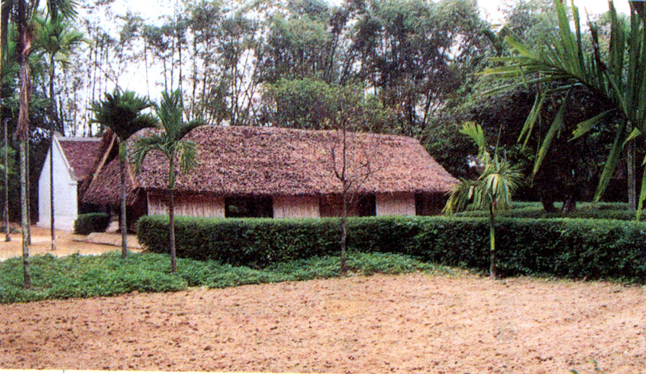
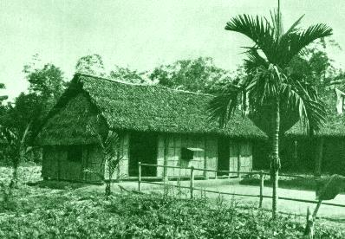
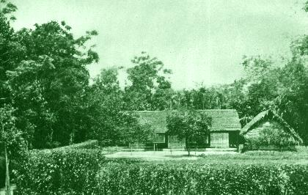
Một số hình ảnh về quê nhà của Nguyễn Tất Thành

Slide 9

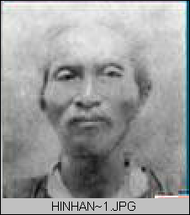
Ông Nguyễn Sinh Sắc
(Cha của Nguyễn Tất Thành)
Bà Hoàng Thị Loan
(Mẹ của Nguyễn Tất Thành)

Slide 10
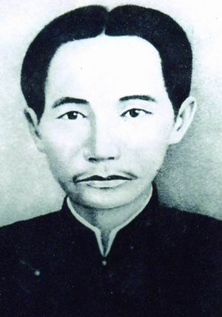
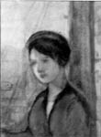
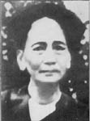
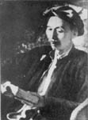
Gia ®×nh b¸c
Ông Nguyễn Sinh Sắc
Bà Hoàng Thị Loan
Chị gái Bác – bà Nguyễn Thị Thanh
Anh trai Bác – ông Nguyễn Sinh Khiêm

Slide 11
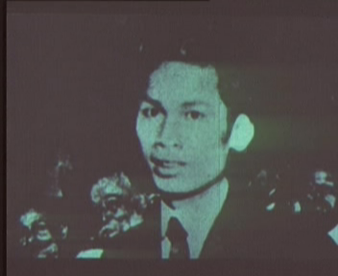
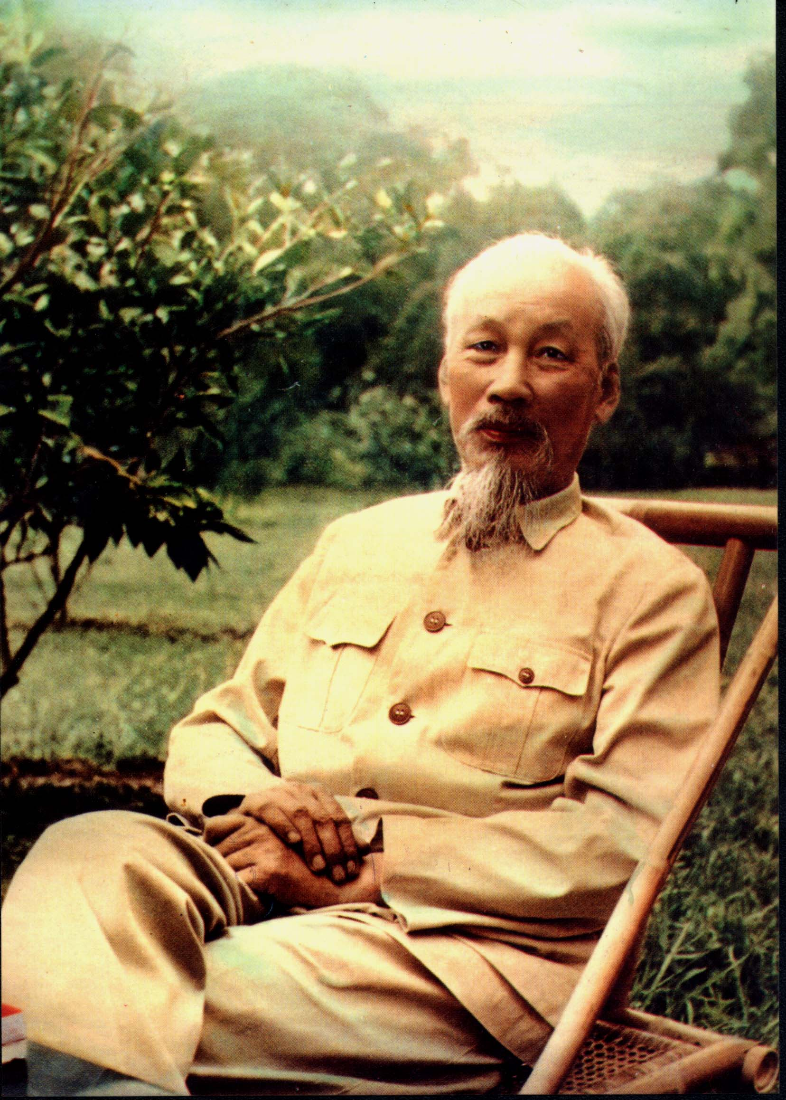
Bác Hồ muôn vàn kính yêu
của chúng ta
Nguyễn Tất Thành

Slide 12
-Nguyễn Tất Thành sinh ngày 19 - 5 -1890.
-Quê quán : Xã Kim Liên -Huyện Nam Đàn
Tỉnh Nghệ An.
-Cha là Nguyễn Sinh Sắc .
-Mẹ là Hoàng Thị Loan .

Slide 13
01- 9 - 1858
19 - 5 - 1890
Khoảng 32 năm
(Thực dân Pháp xâm lược và đô hộ)

Slide 14
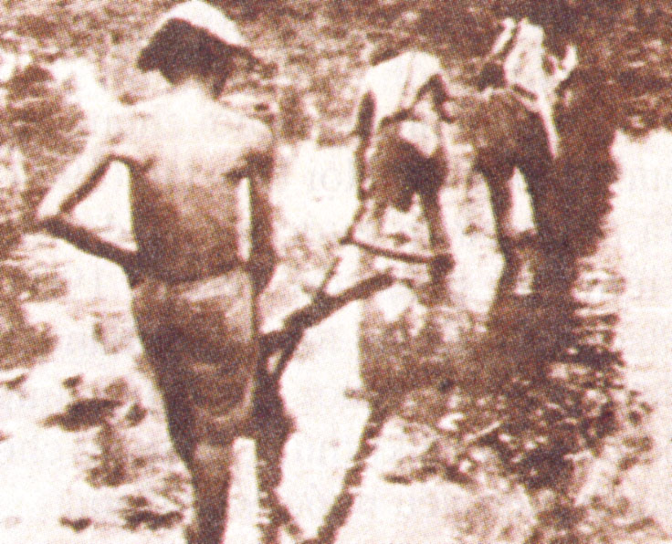
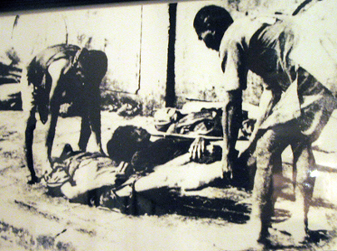

Slide 15
Hoạt động 2: Mục đích và quyết tâm đi ra nước ngoài của Nguyễn Tất Thành.
? Kể tên một vài cuộc khởi nghĩa và phong trào yêu nước cuối thế kỉ XIX đầu thế kỉ XX ?

Slide 17
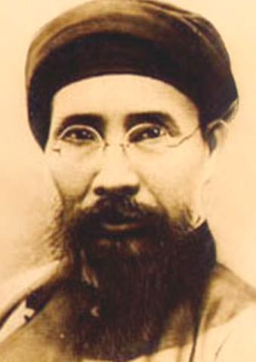
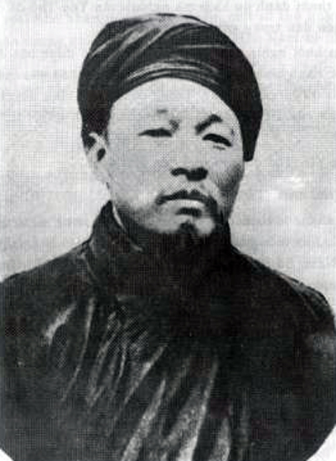
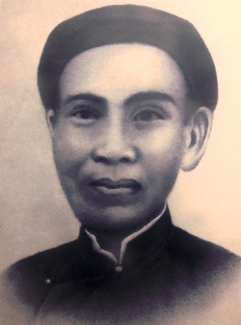
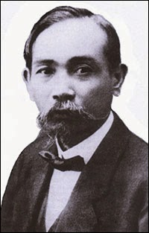
Đây là chân dung một số nhà yêu nước cuối thế kỉ XIX, đầu thế kỉ XX. Con hãy cho biết: Họ là ai?
Hoàng Hoa Thám
Phan Bội Châu
Phan Đình Phùng
Phan Châu Trinh

Slide 18
Hoạt động 2: Mục đích và quyết tâm đi ra nước ngoài của Nguyễn Tất Thành.
Thảo luận nhóm 2 và trả lời CH.
1. Nguyễn Tất Thành sinh ra và lớn lên khi đất nước ta trong tình cảnh như thế nào?
2. Nguyễn Tất Thành đã quyết định làm gì?
3.Tại sao Nguyễn Tất Thành không đi theo con đường cứu nước của cụ Hoàng Hoa Thám, Phan Đình Phùng, Phan Bội Châu , Phan Châu Trinh?

Slide 19
1. Nguyễn Tất Thành sinh ra và lớn lên khi đất nước ta trong tình cảnh như thế nào?
+ Khi đất nước ta đang bị thực dân Pháp đô hộ. Người đã chứng kiến nhiều nỗi thống khổ của nhân dân dưới ách thống trị của đế quốc phong kiến.

Slide 20
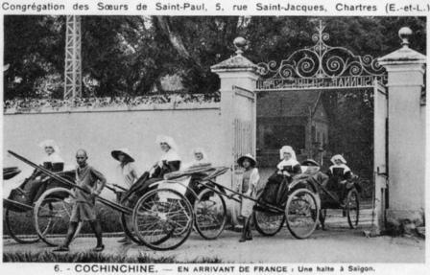

Slide 21
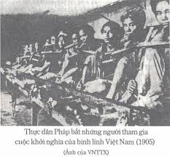

Slide 22
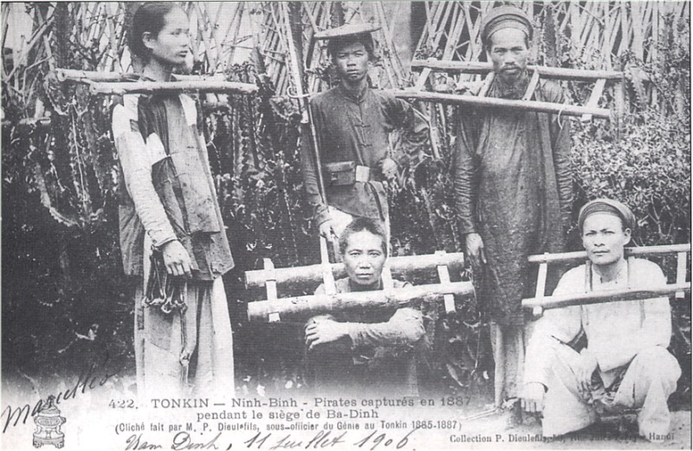

Slide 23
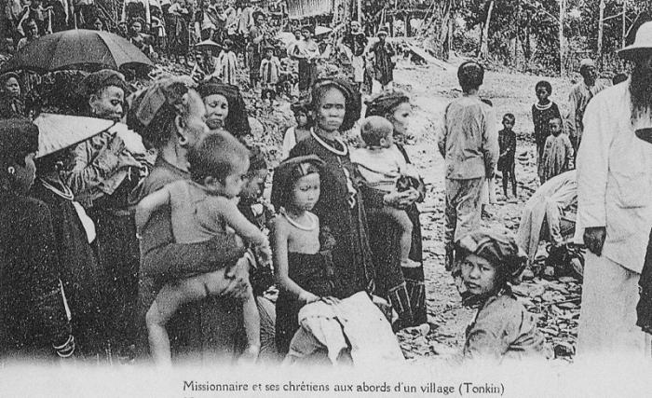

Slide 24
2. Nguyễn Tất Thành đã quyết định làm gì?
Nguyễn Tất Thành đã quyết phải tìm con đường mới để cứu nước cứu dân .
3.Tại sao Nguyễn Tất Thành không đi theo con đường cứu nước của cụ Hoàng Hoa Thám, Phan Đình Phùng, Phan Bội Châu , Phan Châu Trinh?
Vì con đường cứu nước của cụ Hoàng Hoa Thám, Phan Đình Phùng, Phan Bội Châu , Phan Châu Trinh đều thất bại.

Slide 25
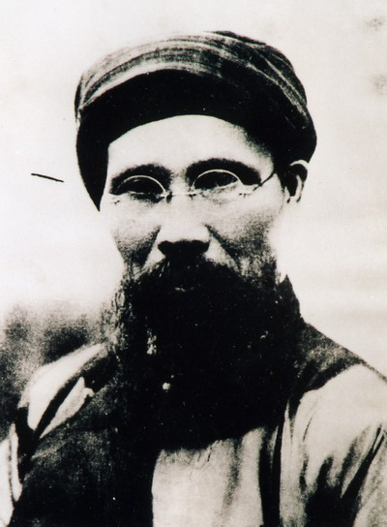
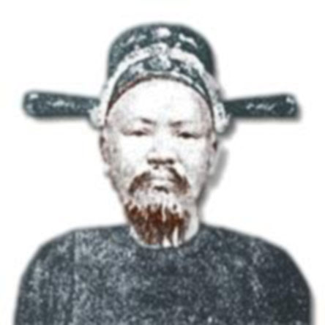
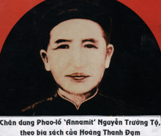
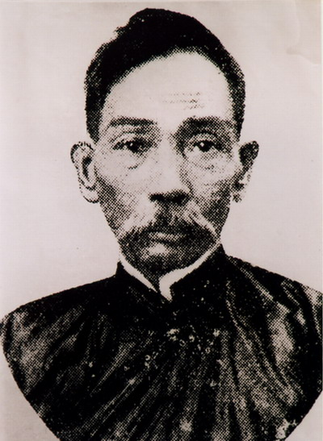
Phan Bội Châu
Tôn Thất Thuyết
Nguyễn Trường Tộ
Phan ChâuTrinh
Phát động phong trào Đông Du
Phát động
Phong trào
Cần Vương
Yêu cầu người Pháp làm cho nước ta giàu có ,văn minh
Đề nghị canh tân đất nước
THẤT BẠI

Slide 27
1. Quê hương và thời niên thiếu của Nguyễn Tất Thành:
- Sinh 19-5-1890,
Gia đình nhà nho nghèo.
Xã Kim Liên, Huyện Nam Đàn, Nghệ An
2. Nguyễn Tất Thành ra đi tìm đường cứu nước:
Không tán thành cách làm của các cụ đi trước vì đều bị thất bại.
Lấy tên là Văn Ba
5-6-1911, tại bến cảng Nhà Rồng, Bác đã ra đi tìm đường cứu nước, làm phụ bếp trên tàu Đô đốc La-tu-sơ Tờ- rê-vin

Slide 28
Nguyễn Tất Thành quyết định ra đi tìm đường cứu nước vì:
Tại sao Nguyễn Tất Thành quyết định ra đi tìm đường cứu nước?
Sống trong bối cảnh xã hội: đất nước bị thực dân Pháp đô hộ, đàn áp, bóc lột cực khổ.
Nguyễn Tất Thành nhìn thấy những con đường cứu nước của các bậc tiền bối đều bị thất bại.
Nguyễn Tất Thành mong muốn, khao khát tìm ra con đường cứu nước đúng đắn.

Slide 29
Hoạt động 3: Ý chí quyết tâm ra đi tìm đường cứu nước của Nguyễn Tất Thành

Slide 30
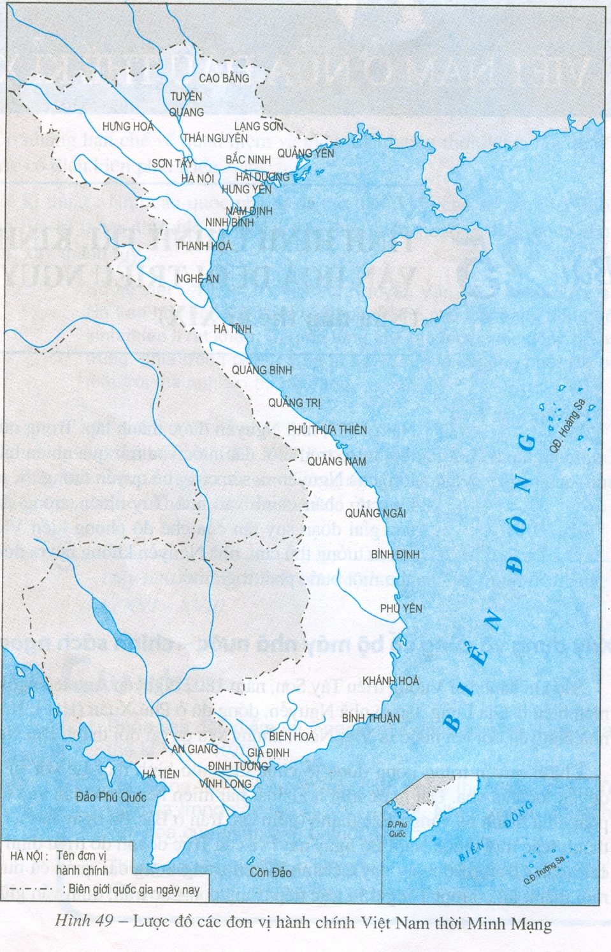
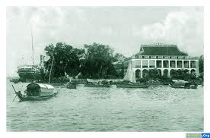
Sài Gòn

Slide 31


Slide 32
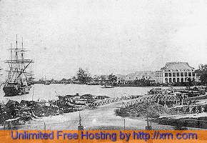
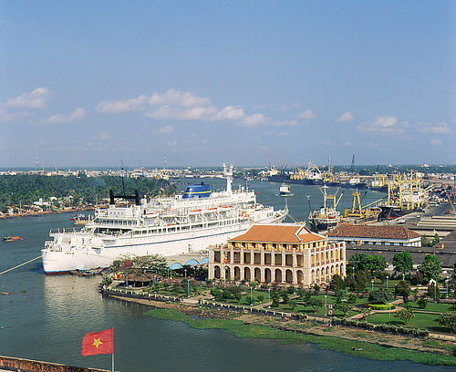
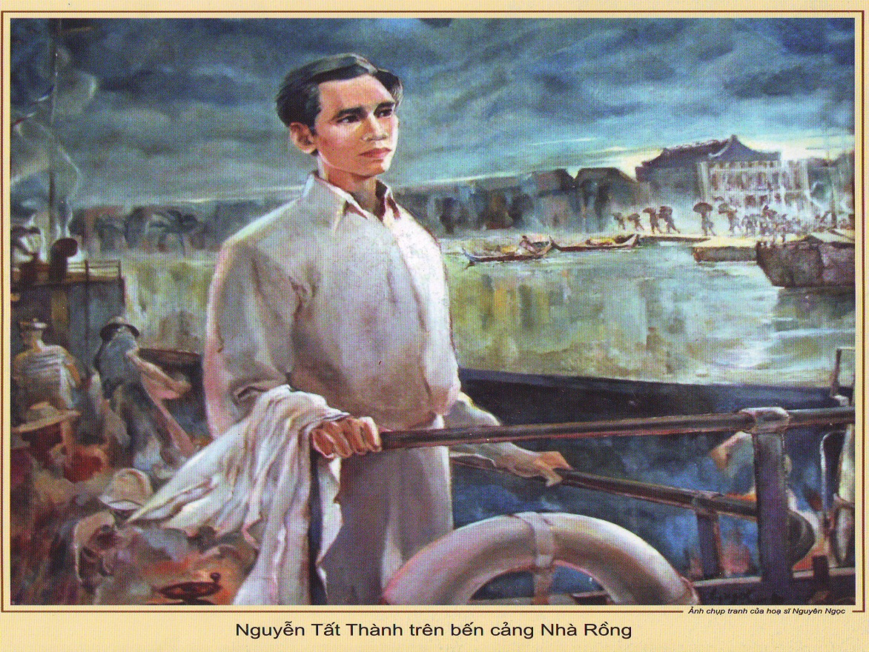

Slide 33
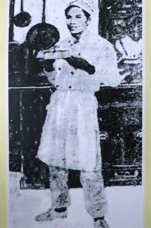

Slide 34
Nguyễn Tất Thành đã lường trước được những khó khăn nào khi ở nước ngoài?
Người biết trước khi ở nước ngoài một mình là rất mạo hiểm, nhất là lúc ốm đau. Bên cạnh đó Người cũng không có tiền.

Slide 35
Người đã định hướng giải quyết những khó khăn như thế nào?
Người rủ Tư Lê, một người bạn thân cùng lứa đi cùng, phòng khi ốm đau có người bên cạnh nhưng Tư Lê không đủ can đảm đi cùng Người. Người quyết tâm làm bất cứ việc gì để sống và đi ra nước ngoài. Người nhận cả việc phụ bếp, một công việc nặng nhọc và nguy hiểm để được ra nước ngoài.

Slide 36
Những điều đó cho thấy ý chí quyết tâm ra đi tìm đường cứu nước của Người như thế nào? Theo em, vì sao người có được quyết tâm đó?
Người có quyết tâm cao, ý chí kiên định con đường ra đi tìm đường cứu nước bởi Người rất dũng cảm, sẵn sàng đương đầu với khó khăn, thử thách và hơn tất cả Người có một tấm lòng yêu nước, yêu đồng bào sâu sắc.

Slide 37
Nguyễn Tất Thành ra đi từ đâu, trên con tàu nào, vào ngày nào?
Ngày 5-6-1911 Nguyễn Tất Thành với cái tên mới - Văn Ba - đã ra đi tìm đường cứu nước mới trên tàu Đô đốc La-tu-sơ Tờ-rê-vin.

Slide 38
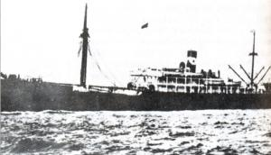
Tàu Đô đốc La-tu-sơ Tờ-rê-vin

Slide 39
Ghi nhớ :
Năm 1911, với lòng yêu nước thương dân, Nguyễn Tất Thành đã từ cảng Nhà Rồng quyết chí ra đi tìm đường cứu nước.

Slide 40
Trò chơi
Bông hoa trí tuệ

Slide 41

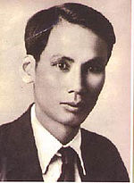
19-5-1890
Nguyễn Tất Thành sinh ngày, tháng, năm nào?
Huyện Nam Đàn , tỉnh Nghệ An
Quê Bác ở đâu?
Yêu nước thương dân
Nguyễn Tất Thành có tình cảm như thế nào với quê hương đất nước?
5-6-1911
Nguyễn Tất Thành ra đi tìm đường cứu nước vào năm nào?
Bến Cảng Nhà Rồng
Nguyễn Tất Thành ra đi tìm đường cứu nước từ đâu?

Slide 42
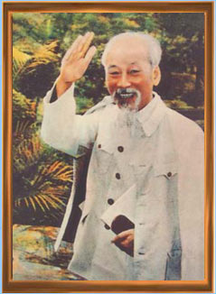
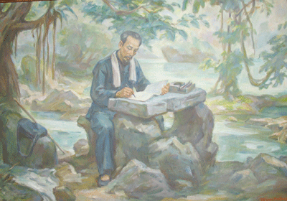
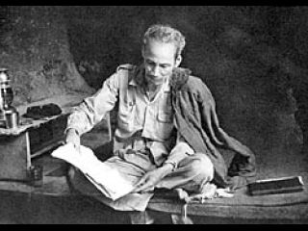
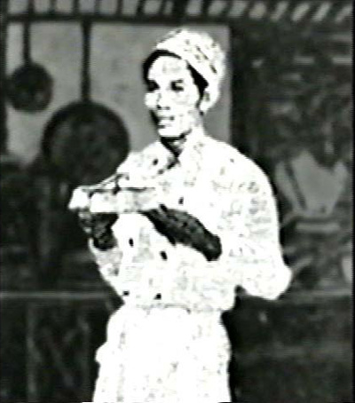
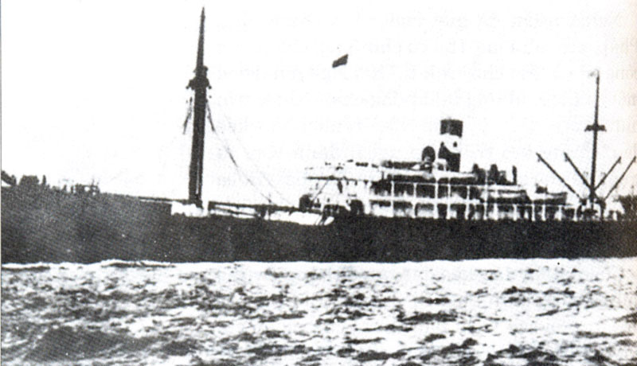
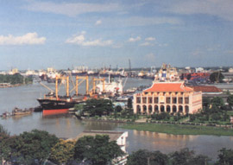
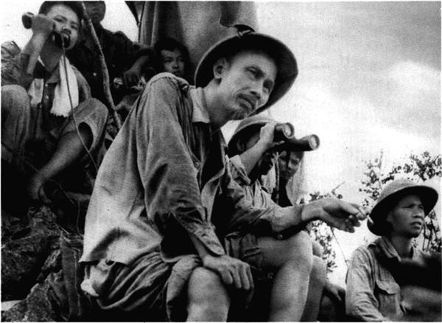

Bến Nhà Rồng
5-6-1911
Bến Nhà Rồng

Slide 43
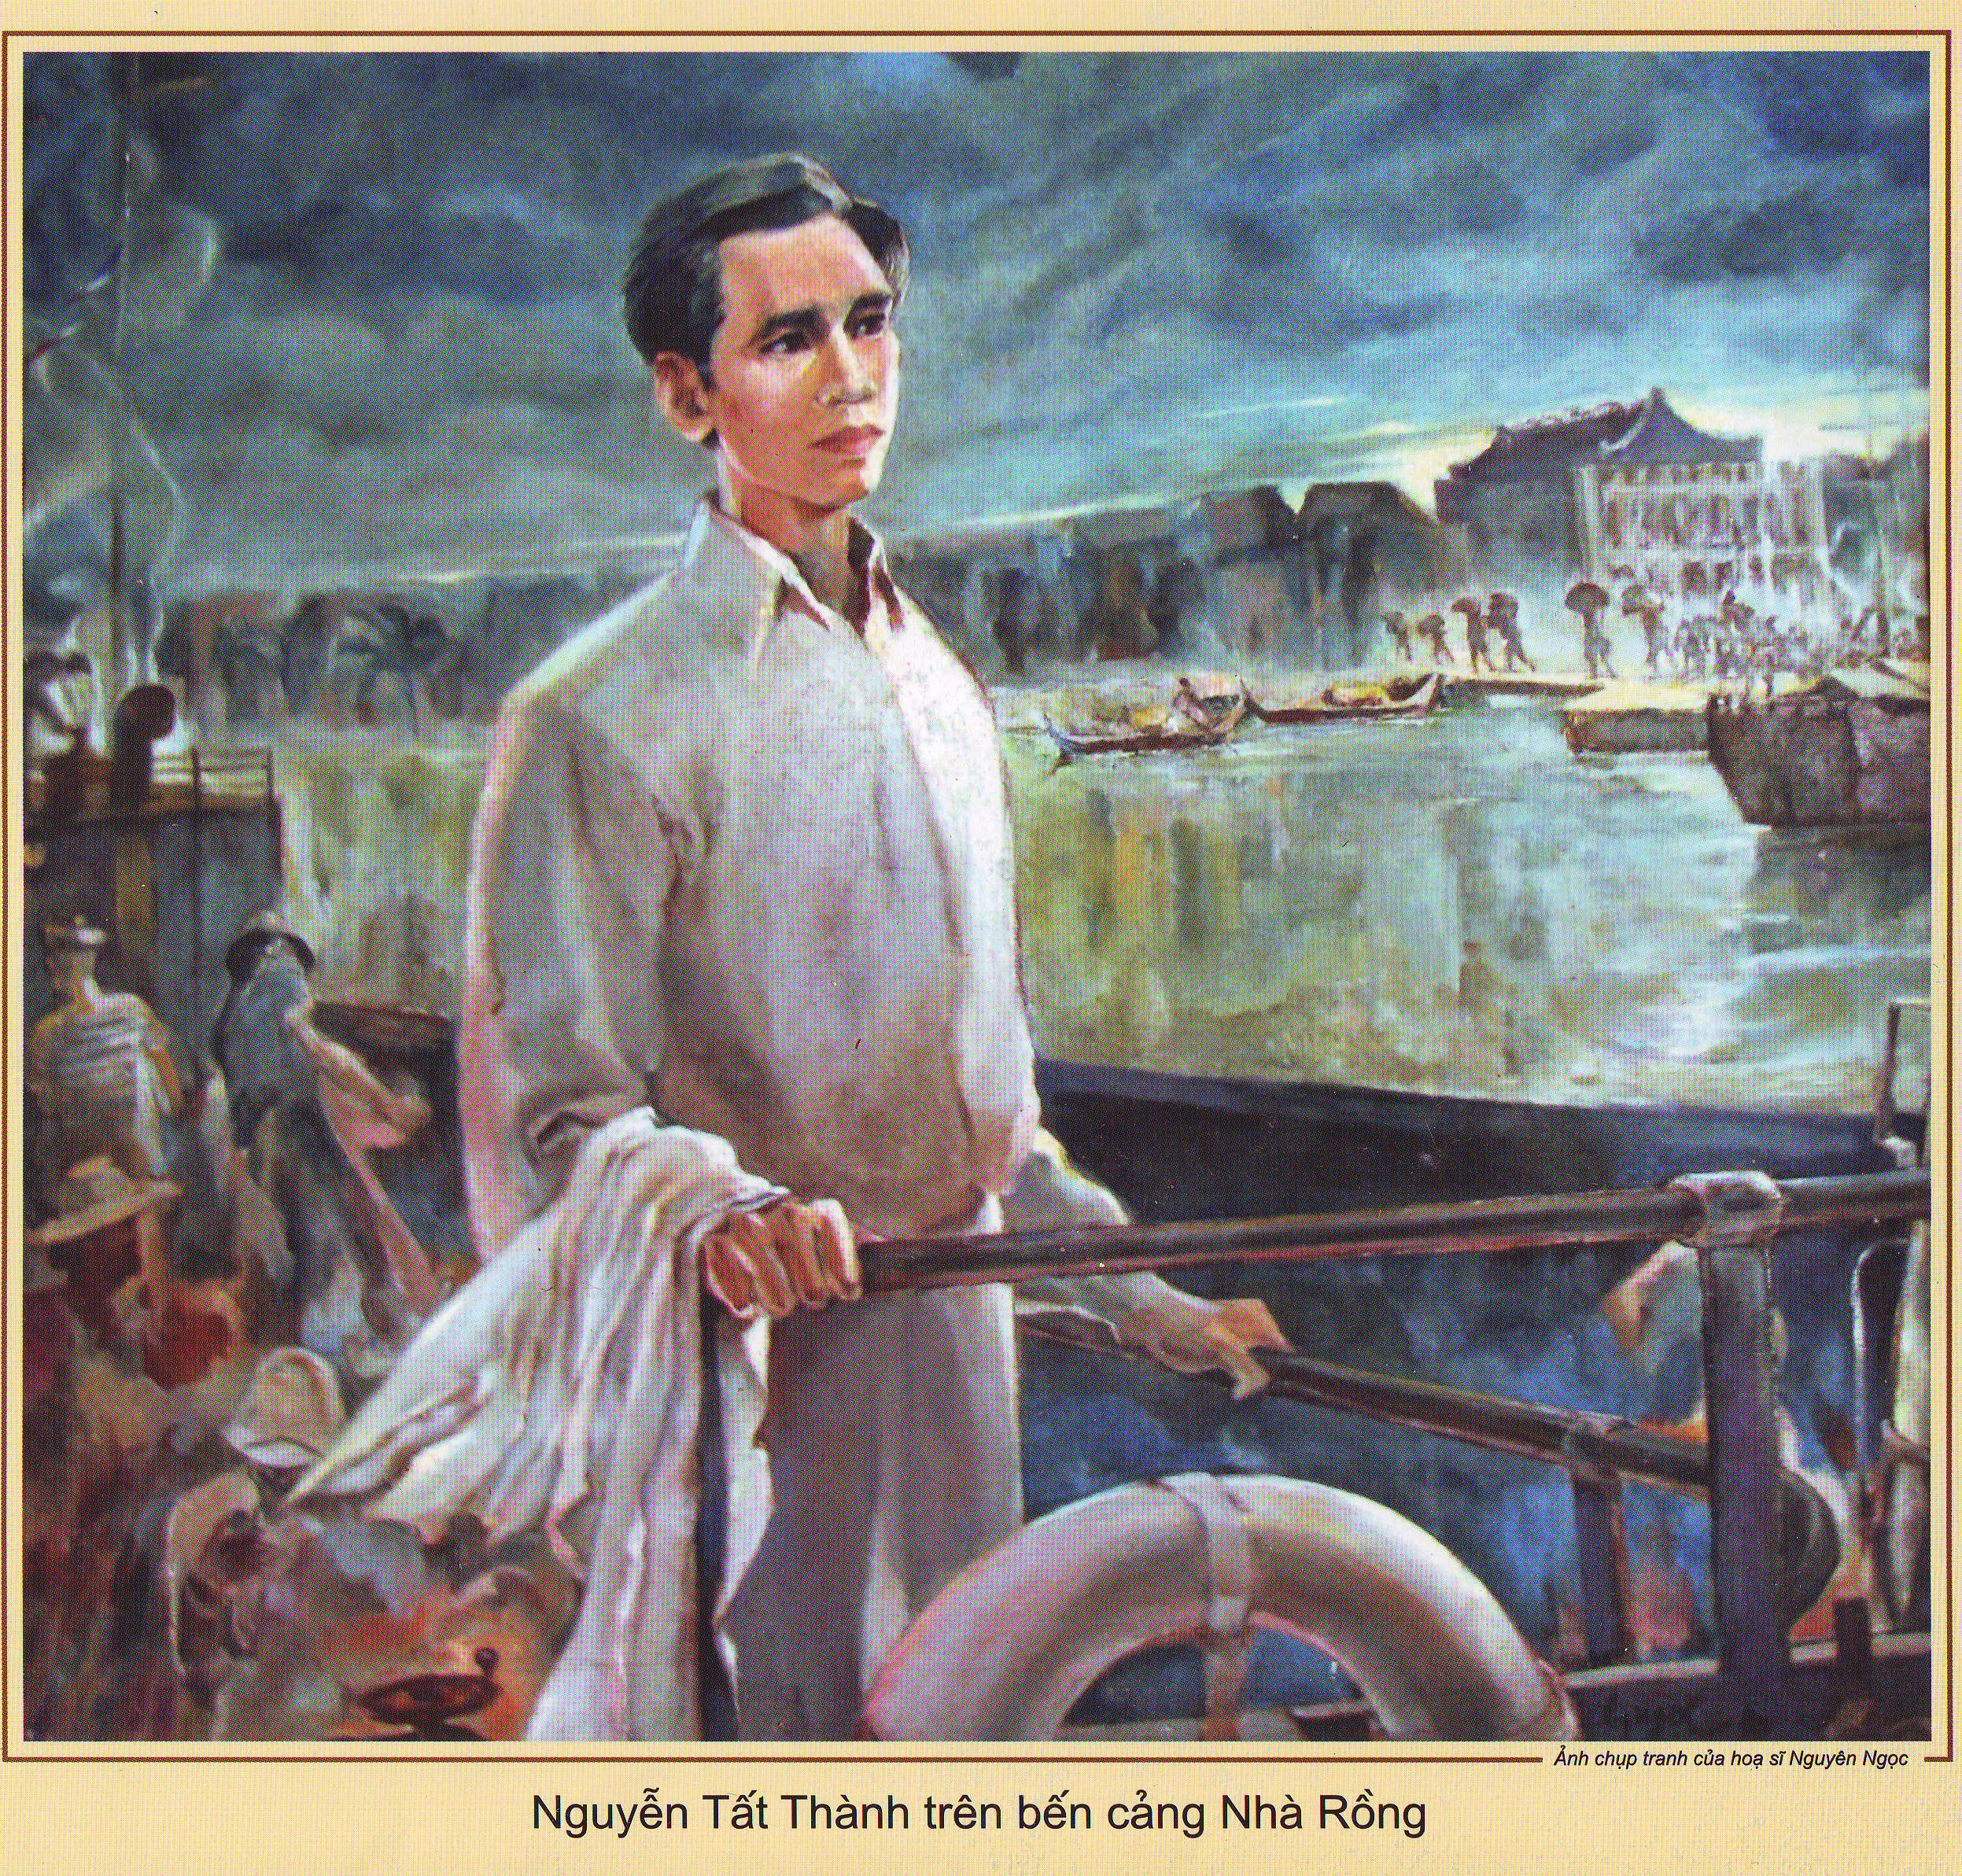

Slide 44
Chúng ta cần làm gì để đền đáp lại công lao vô cùng to lớn đó của Người?
Phấn đấu học tập để trở thành những người kế tục xứng đáng sự nghiệp vẻ vang của cha ông. Đưa đất nước Việt Nam trở thành những nước giàu mạnh trên thế giới…

Slide 45
Lịch sử
Bài 6: Quyết chí ra đi tìm đường cứu nước
Năm 1911, với lòng yêu nước thương dân, Nguyễn Tất Thành đã từ cảng Nhà Rồng quyết chí ra đi tìm đường cứu nước.

Slide 46
Ôn bài và chuẩn bị bài 7:

